Slide 1
PHÒNG GIÁO DỤC VÀ ĐÀO TẠO HUYỆN GIA LÂM TRƯỜNG MẦM NON ĐẶNG XÁ
KẾ HOẠCH GIÁO DỤC THÁNG 3
Từ ngày 04/03/2024 đến ngày 29/03/2024
Lớp: Mẫu giáo bé C4
Giáo viên: Vũ Thị Oanh
Nguyễn Thị Xuân
Đủ nắng hoa sẽ nở, đủ yêu thương hạnh phúc sẽ đong đầy

Slide 2
LỚP MẪU GIÁO BÉ C4
CHƯƠNG TRÌNH HỌC TUẦN I THÁNG 03 NĂM 2024
TỪ NGÀY 04/03/2024 ĐẾN NGÀY 08/02/2024
Thứ 2
Thứ 3
Thứ 4
VĂN HỌC
THỂ DỤC
VĂN HỌC
ÂM NHẠC
Thơ: Dán hoa tặng mẹ
TDGH: VĐCB: Bò cao
TCVĐ: Tung bóng
(NDTT) VĐ: Quà 8/3
(NDKH) NH: Cô giáo của em
Thứ 6
Thứ 5
TẠO HÌNH
LÀM QUEN VỚI TOÁN
Dạy trẻ tách - gộp 1 nhóm đối tượng giống nhau trong phạm vi 4 thành 2 phần.
Làm bưu thiếp
(Tiết đề tài)
Đủ nắng hoa sẽ nở, đủ yêu thương hạnh phúc sẽ đong đầy

Slide 3
LỚP MẪU GIÁO BÉ C4
CHƯƠNG TRÌNH HỌC TUẦN II THÁNG 03 NĂM 2024
TỪ NGÀY 112/03/2024 ĐẾN NGÀY 15/03/2024
Thứ 2
Thứ 3
Thứ 4
VĂN HỌC
THỂ DỤC
ÂM NHẠC
Truyện: Hai anh em gà con. (Đa số trẻ chưa biết)
VĐCB: Bật qua dây
TCVĐ: Chuyền bóng qua đầu
(NDTT) DH: Đàn gà con
(NDKH) TCÂN: Ai nhanh nhất
Thứ 6
Thứ 5
KPKH
TẠO HÌNH
Tìm hiểu 1 số con vật nuôi trong gia đình
Vẽ gà con
(Tiết đề tài) (MT77)
Đủ nắng hoa sẽ nở, đủ yêu thương hạnh phúc sẽ đong đầy

Slide 4
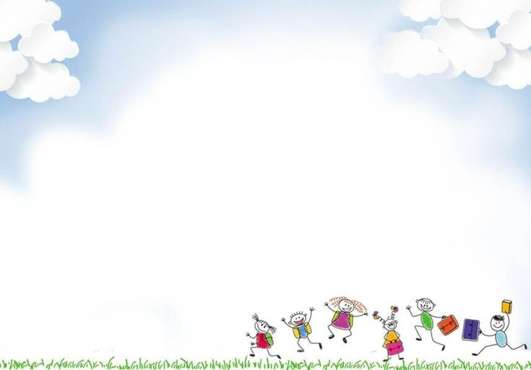
LỚP MẪU GIÁO BÉ C4
CHƯƠNG TRÌNH HỌC TUẦN III THÁNG 03 NĂM 2024
TỪ NGÀY 18/03/2024 ĐẾN NGÀY 22/03/2024
Thứ 2
Thứ 3
Thứ 4
VĂN HỌC
THỂ DỤC
ÂM NHẠC
Thơ: Rong và cá.
(Đa số trẻ chưa biết)
VĐCB: Đập bóng xuống sàn bằng 2 tay và bắt bóng
TCVĐ: Chuyền bóng sang 2 bên
(NDTT) VĐ: Cá vàng bơi
(NDKH) NH: Chú ếch con
Thứ 5
Thứ 6
LÀM QUEN VỚI TOÁN
TẠO HÌNH
Sắp xếp theo quy tắc xen kẽ (MT29)
Vẽ bộ lông cừu
(Tiết đề tài)
Đủ nắng hoa sẽ nở, đủ yêu thương hạnh phúc sẽ đong đầy

Slide 5
LỚP MẪU GIÁO BÉ C4
CHƯƠNG TRÌNH HỌC TUẦN IV THÁNG 03 NĂM 2024
TỪ NGÀY 25/03/2024 ĐẾN NGÀY 29/03/2024
Thứ 3
Thứ 4
Thứ 2
THỂ DỤC
ÂM NHẠC
VĂN HỌC
Truyện: Bác gấu đen và 2 chú thỏ.
(Đa số trẻ chưa biết)
VĐCB: Tung và bắt bóng
TCVĐ: Ếch ở dưới ao (MT4)
(NDTT) DH: Voi làm xiếc
(NDKH) TC: Ai nhanh nhất
Thứ 5
Thứ 6
KHÁM PHÁ
TẠO HÌNH
Tìm hiểu về 1 số con vật sống trong rừng
Làm con bạch tuộc (Phần 2 dự án STEAM)
Đủ nắng hoa sẽ nở, đủ yêu thương hạnh phúc sẽ đong đầy

